Slide 1

TAKSAV
TOPLUMSAL ARAŞTIRMALAR,
KÜLTÜR ve SANAT için
VAKIF

Slide 2

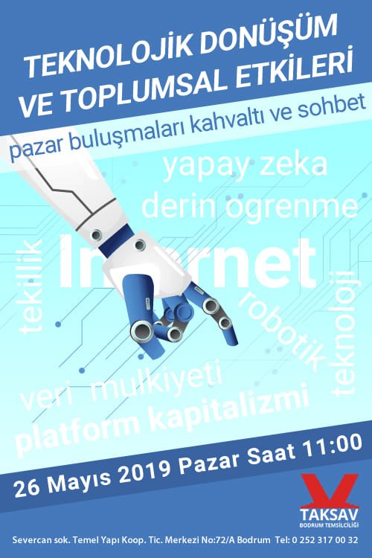
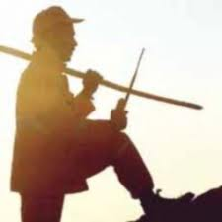
İnternet
Veri Mülkiyeti
Teknoloji
Tekillik
Yapay Zeka
Derin Öğrenme
Robotik
tform Kapitalizmi

Slide 3
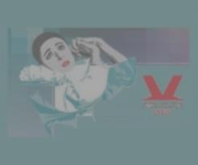

Slide 5
Teknolojik gelişim sürecinde önemli sıçramalar…
Çivi ve tekerlek …MÖ 3500
Thales, öklid, Pisagor, Arşimed vd..MÖ 500-100
Kağıt, barut………..MS 100-140
Pusula ……………..MS 1000
Matbaa………………MS 1440
Buhar mak., teleskop, barometre 1600-1700 arası
Radyo, röntgen, telegraf, telefon, fotoğraf, içten yanmalı motor, elektrik, ampul vs.. 1800-1900 arası sıçrama…
Otomobil, uçak, transistör, görelilik teorisi,sinema, plak…1900-1950
Cep telefonu,EKG, kromozom sayısı, kalp nakli,kaset, mikro chip…1950-1970

Slide 6
Teknolojik gelişim sürecinde önemli sıçramalar…
Fiber kablo, bellek kartı,, CD, walkman, genetik haritası,entegre devreler,ATM,LCD ekran,lazer yazıcı…1970-1980
Klonlama, damarda dolaşabilen robot, doğum kontrol hapı,DVD, yakıt hücreleri, rüzgar ve güneş türbinleri, www, 1980-1990
Yapay kalp ve karaciğer, İpod, sanal klavye,hibrid otomobil, you tube, İphon…2000-2005
Biyonik lensler, şekerden elk.üreimi, twitter vücut klavyesi 2005-2010

Slide 7
“Teknolojinin İvmelenme Kanunu”
20 yıl önce, Ray Kurzweil: “Teknolojinin İvmelenme Kanunu’ndan (The law of accelerating returns). söz eder.
Bu görüş, üstel gelişen teknolojilerin lineer teknolojiye karşı muazzam gücünü sergilemekte olup, geleceğin ne getireceğini tahmin etmeye çalışan herkes için referans kaynak haline geldi.
Yasaya göre, teknolojik ilerlemenin hızı — özellikle bilgi teknolojisi — zaman içinde üstel olarak artıyor.
Üstel olmak, biyolojide olduğu gibi tamamen evrimle ilgilidir. Teknolojinin evrimine tanık oluyoruz ama bu sefer milyonlarca yıllık süreçlerden değil, haftalık hatta günlük gelişmelerden bahsediyoruz.

Slide 8
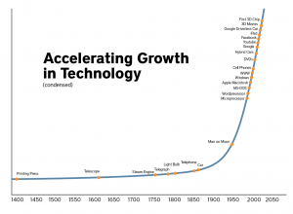

Slide 9
“Sınırlarımızı gördüğümüz an, onların ötesine geçeriz.”
Albert Einstein

Slide 10
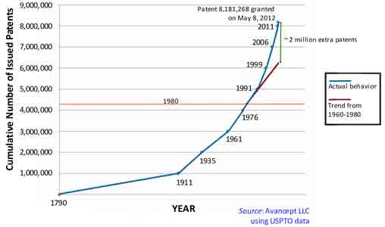

Slide 11
BİLİŞİM DÜNYASINDAKİ DEĞİŞİMLER…
Her şey 1600'lü Yıllarda John Napier’in logaritmayı keşfetmesiyle başladı…
Sonra sürgülü cetvel ve sadece Pascal’ın kullandığı mekanik hesap makinası…
200 yıl sonra, 1804’te Joseph Marie Jacquard, bir dokuma tezgâhı otomasyonu için delikli kartlar kullandı. Bu ilk bilgisayar programlarından birisi kabul edilebilir.
• Dr. Herman Hollerith, 1890 ABD nüfus sayımında bilgileri derlemek için kullanılan ilk elektromekanik delikli kart veri işleme makinesi tanıttı. Şirketi sonunda, International Business Machines yani bilinen ismiyle IBM olacaktı.

Slide 12
BİLİŞİM DÜNYASINDAKİ DEĞİŞİMLER…
1939: Dr. John V. Atanasoff ve asistanı Clifford Berry ilk elektronik dijital bilgisayar oluşturdu.
Makinaya, Atanasoff-Berry-Computer (ABC) ismi verildi, elektronik dijital bilgisayarlardaki gelişmeler için temel oluşturdu.

Slide 13
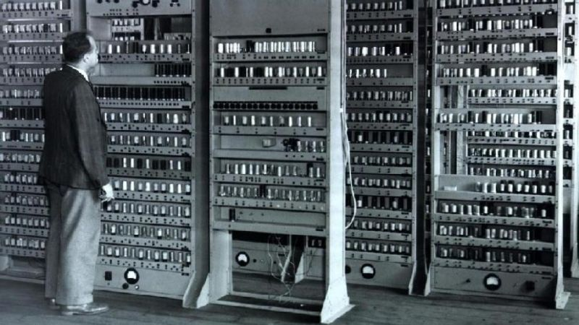
Vee bir sıçrama noktası; 1943’te İngiliz matematikçi Alan Turing, varsayımsal bir cihaz geliştirdi, mantıksal işlemi gerçekleştirmek için ve okuyup yazabiliyordu. Bu, programlanabilir bilgisayarın habercisi olacaktı.
1950: Turing, bazı çevreler tarafından ilk programlanabilir dijital bilgisayar olarak kabul edilen ACE'yi inşa etti.
50 ve 60’lı yıllarda önce Fortran sonra Cobol program dilleri oluştu.

Slide 14
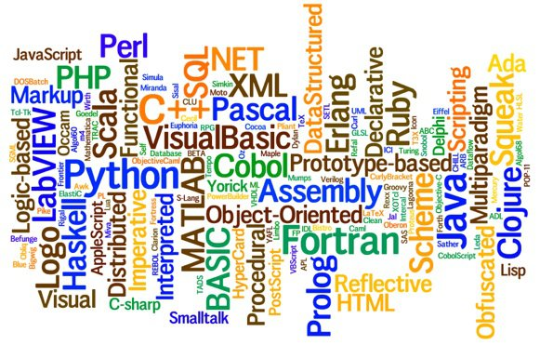
BİLİŞİM DÜNYASINDAKİ DEĞİŞİMLER…
1969: İlk defa internet başladı. İnternet iki bilgisayarın birbiri ile iletişim kurması amacıyla oluşturulmuştu.
1971 İntel 4004 mikroişlemcisi ve Pascal progamlama dili geldi.

Slide 15
BİLİŞİM DÜNYASINDAKİ DEĞİŞİMLER…
1976: Apple Computer, Inc Steven Jobs ve Stephen Wozniak tarafından kuruldu ve Apple II Mikrobilgisayar' ı inşa ettiler.
Hemen ardından 1981’de Bill Gates, MS-DOS işletim sistemini üretti ve BM PC, 16-bit mikroişlemci tanıtıldı.
1998: Arama motoru devi Google, bir evin garajında kuruldu.

Slide 16
BİLİŞİM DÜNYASINDAKİ DEĞİŞİMLER…
2000’li yıllara geldiğimizde web tarayıcılarının yanı sıra web sitelerinin ortaya çıkmasıyla ve yaygınlaşmasıyla, kişisel kullanımlar da arttı. Diğer yandan konsol oyunları da yaygınlaştı.
İnternet kafelerle bilgisayar kullanımı daha da arttı. Artık eli bilgisayara değmeyen kalmamıştı.
2007’nin ortalarında pek çok bilgisayar fonksiyonunun yer aldığı akıllı telefonlar ve tabletler ortaya çıktı.

Slide 17
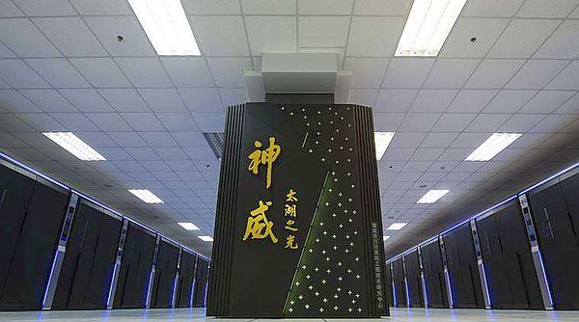
SÜPER BİLGİSAYARLAR DÖNEMİ…
Bir süper bilgisayarı tanımlayan en önemli özellikler, sahip olduğu mikroişlemci sayısı ve işlem gücüdür. Günümüzde üretilen süper bilgisayarların büyük bir bölümünde on binlerce mikroişlemci var ve saniyede trilyonlarca işlemi
kolaylıkla gerçekleştirebiliyorlar.
2016’da Saniyede 100 Katrilyon
İşlemle Dünyanın En Hızlı
Süper Bilgisayarı
TaihuLight’dı.

Slide 18
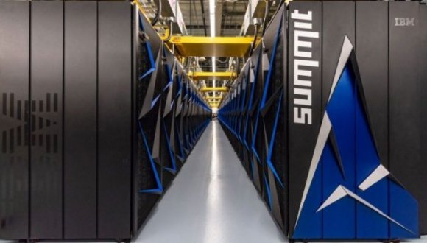
2018 Haziranında ABD'nin yeni süper bilgisayarı Summit'in (Zirve), bu alanda şu anda dünya lideri olan Çin'in Sunway TaihuLight bilgisayarından iki kattan daha fazla hızlı olduğu açıklandı.
Summit, saniyede 200 trilyon ya da 200 fetaflop hesaplama yapabiliyor.

Slide 19
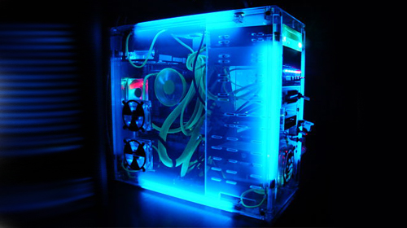
YAKIN GELECEĞİN BİLGİSAYARLARI…
2016 yılı başlarında, Kanada’nın McGill Üniversitesi Biyomühendislik Bölümü’nden bir grup bilimci, dünyanın ilk biyolojik bilgisayarını (Günümüz bilgisayarlarındaki elektronlar yerine 'protein' kullanarak çalışan ve işlem yapan bir bilgisayar) üretmeyi başardı.
‘

Slide 20
YAKIN GELECEĞİN BİLGİSAYARLARI…
‘Biyobilgisayar’, mevcut bilgisayarların elektronik yapısı yerine nanoteknoloji destekli protein ve kimyasal sıvılarla çalışarak karmaşık matematik problemlerini çözebiliyor.
Vee on gün önce , «Biyosentetik Çift Çekirdekli Hücre Bilgisayarı»nın geliştirildiği açıklandı.
Bunu yapmak için 2 farklı bakteriden CRISPR — Cas9 bileşenleri kullandılar.
CISPR teknolojisi, temel olarak, her bir DNA parçasının uyarlanmış bir parça ile değiştirilebileceği anlamına gelir .

Slide 21
YAKIN GELECEĞİN BİLGİSAYARLARI; Kuantum bilgisayarlar.
Geleneksel bilgisayarlar uzun 0 ve 1 dizilerinden oluşan bitler kullanır. Diğer taraftan kuantum bilgisayarlar kuantum bit yada qubit kullanır .
Farkı nedir?
Qubit sıfır ve birleri aynı anda iki ayrı durumda kodlar, qubitler kuantum yasalarına göre davrandığı için bu fenomeni kuantum "süperpozisyon ve kuantum dolanıklık başlığında incelemek gerekir.
Süperpozisyon aslında kuantum sistemin aynı anda birden fazla durumda bulunabilme özelliğidir, yani bir şey aynı anda hem burada, orada, yukarıda ve aşağıda olabilir.

Slide 22
Kuantum bilgisayarlar normal bilgisayarların kapasitesinden çok daha büyük hesaplamalar yapabilir.
Günümüzde bilgisayarların şifreleme güvenliği çok büyük sayılara bağlıdır ve bu sayılar normal bilgisayarlarla evrenin yaşam süresi boyunca kırılması mümkün olmayan sayılardır.
Fakat kuantum bilgisayarlar bu sayıları mantıklı süreler içerisinde çarpıp hesaplayabilir.

Slide 23
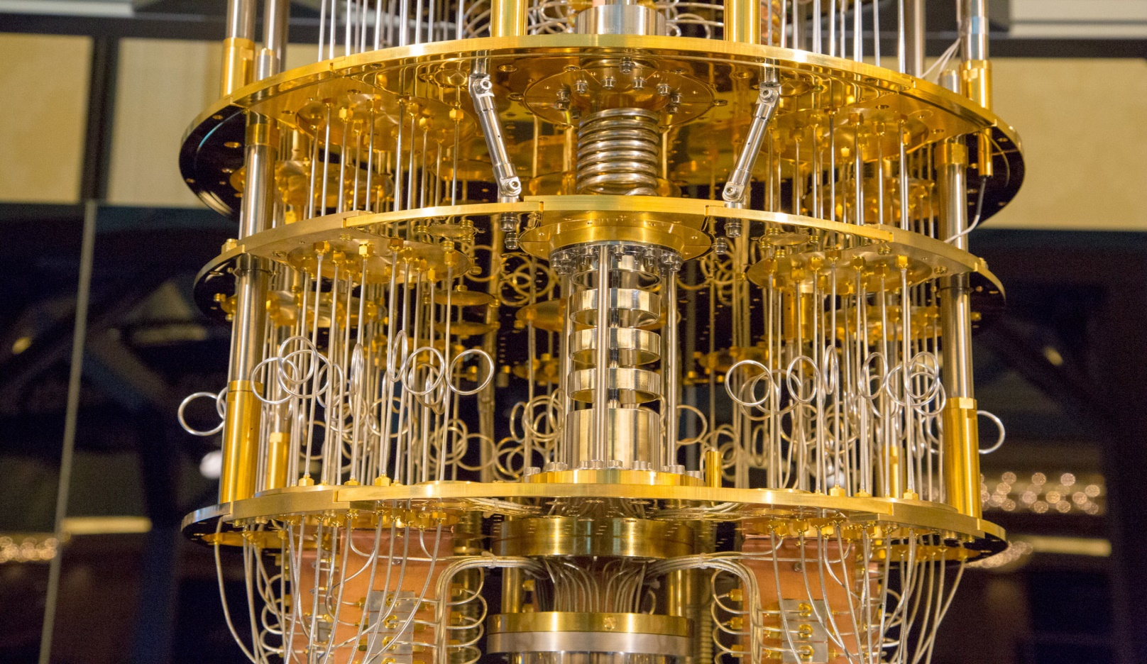
Şimdiden çalışan kuantum bilgisayarlar var, (IBM, CES 2019'da, laboratuvar dışında kullanılmak üzere tasarlanan ilk kuantum bilgisayarının tanıtımını gerçekleştirdi) fakat henüz klasik bilgisayarların yerini alacak yeterli güce sahip değil.

Slide 24
İNTERNET…
1960‘ların başında ABD Savunma Bakanlığı tarafından desteklenen ağ çalışmalarından birisi, İnternet Protokolü’nü (IP) kullanan ilk ağ olan ARPANET‘tir.
ARPANET (Gelişmiş Araştırma Projeleri Dairesi Ağı), ABD Savunma Bakanlığı bünyesine bağlı ARPA (Gelişmiş Savunma Araştırmaları Projeleri Birimi) tarafından geliştirilen dünyanın ilk paket dağıtımı ağı ve evrensel İnternet‘in öncülüdür.

Slide 25
İNTERNET…
1990lı yılların başlarında CERN’in (Avrupa Nükleer Araştırma Merkezi) direktifleri doğrultusunda İngiliz fizikçi ve bilgisayar bilimci Tim Berners-Lee‘nin World Wide Web (kısaca WWW) protokolünü geliştirmesiyle ve bu servisin 1990lı yılların ortalarına doğru yine CERN tarafından bütün insanlığın hizmetine sunulmasının kararlaştırılmasıyla beraber, hepimizin bildiği ikinci internet dönemi başladı.

Slide 26
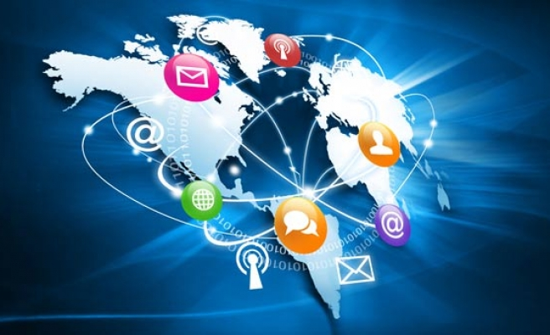
Dünyadaki 8 milyara yakın insanın 4.5 milyarı internete giriyor. Yaklaşık 3 milyar insan da sosyal medyayı kullanıyor.
Ağ etkisinden faydalanan ve günümüze iz bırakan YouTube, Facebook, Twitter, Yelp, SlideShare gibi şirketler 2000’li yıllarda kurularak hızla büyüdüler

Slide 27
İNTERNET…
Web 1.0’ ın aksine Web 2.0 ile daha önce hiç olmadığı kadar Web’in gelişiminde büyük rol oynadılar.
Web 2.0 teknolojisini insanlara ücretsiz sunarak bilişim teknolojileri endüstrisini en çok etkileyen şirketler Yahoo, Amazon ve Google olmuştur.
Yahoo, 1995 yılında herkese e-posta ve ücretsiz servisler sundu.
2003 yılında Google Gmail’i açmıştır.

Slide 28
İNTERNET…
Web 3.0 veya Semantik Web; Web 1.0 ve Web 2.0 özelliklerini makine zekası ile birleştirmiştir.
Makineler ve kullanıcılar içeriğin oluşturulmasında, karar vermede baş aktör rolündedirler.
Web 3.0 ile İnternet içeriğindeki veri büyürken çok çeşitli hale gelmiştir.
Web 3.0 makinelerin veriyi insan gibi anlayabildiği ve kataloglayabildiği entegre bir Web deneyimine yol açmaktadır.

Slide 29
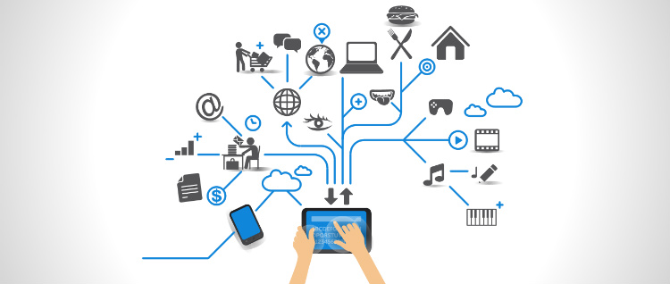
Nesnelerin İnterneti” (Internet of Things, kısaca IoT)
Fiziksel nesnelerin birbirleriyle veya daha büyük sistemlerle bağlantılı olduğu iletişim ağıdır.

Slide 30
Nesnelerin İnterneti” (Internet of Things, kısaca IoT)
Nesnelerin tekil anahtar ile işaretlenerek İnternet altyapısı üzerinden birlikte çalışabilmesi ve bu sayede küçük parçaların toplamından daha büyük değerler oluşturulması öngörülmüştür.
2020 yılında yaklaşık 46 milyar ürünün bir şekilde internete bağlanılacağı tahmin ediliyor.

Slide 31
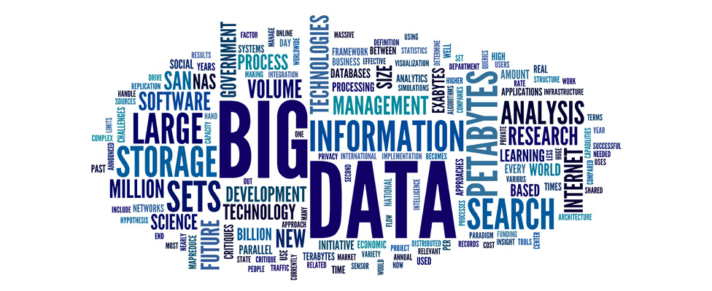
Big Data ve Veri Mülkiyeti…
Sermayenin yapısı değişiyor, yeni sermaye; veri mülkiyeti…
Verinin toplanması, elde bulundurulması, işlenmesi, özetle verinin kendisi, yaşadığımız süreçte en önemli bilgi ve meta olarak karşımıza çıkmakta ve dijital dönüşümün yapıtaşını oluşturmaktadır.

Slide 32
Big Data ve Veri Mülkiyeti…
Artık veri, toplanması, deyim yerindeyse avcılığı, işlenmesi ve nihayetinde mülkiyeti sürecin özünü teşkil etmektedir.
Bu süreçte ve elbette ki gelecekte, veriyi elinde bulunduran, kontrol eden hükümranlığa dönüştürenlerin, olayların seyrine yön verenler olması kaçınılmaz olacaktır.

Slide 33
YAPAY ZEKA…
Yapay zekâ, bilimsel adıyla mantık analiz robotu bir bilgisayarın veya bilgisayar kontrolündeki bir robotun çeşitli faaliyetleri zeki canlılara benzer şekilde yerine getirme kabiliyeti.
Yapay zekâ çalışmaları genellikle insanın düşünme yöntemlerini analiz ederek bunların benzeri yapay yönergeleri geliştirmeye yöneliktir.
Programlanmış bir bilgisayarın düşünme girişimi gibi görünse de bu tanımlar günümüzde hızla değişmekte, öğrenebilen ve gelecekte insan zekâsından bağımsız gelişebilecek bir yapay zekâ kavramına doğru yeni yönelimler oluşmaktadır.

Slide 34
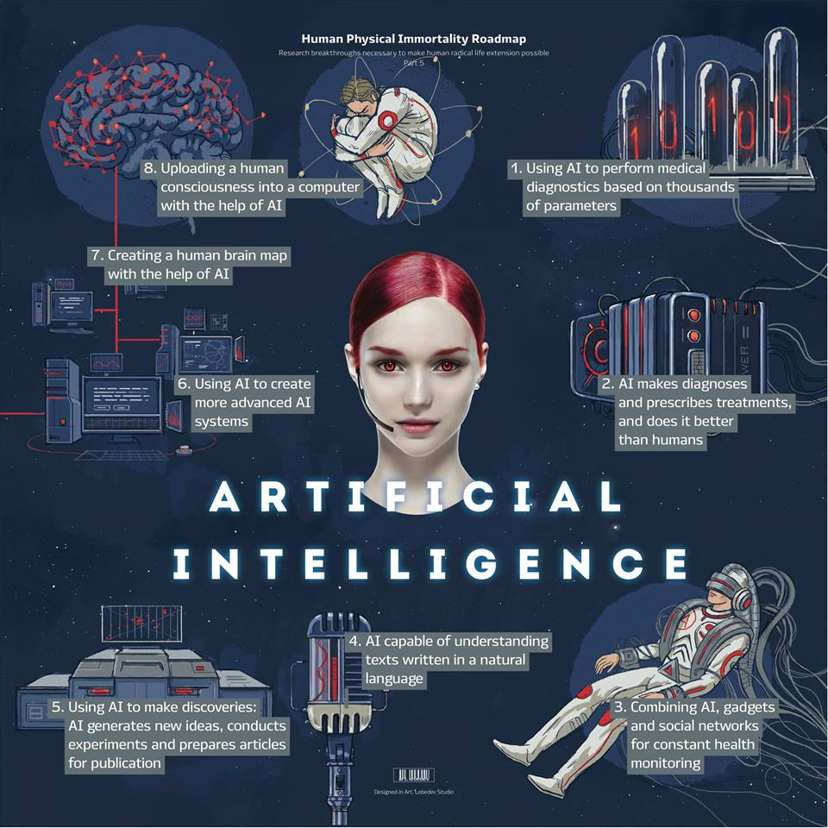
Karel Čapek, R.U.R adlı tiyatro oyununda yapay zekâya sahip robotlar ile insanlığın ortak toplumsal sorunlarını ele alarak 1920 yılında yapay zekânın insan aklından bağımsız gelişebileceğini öngörmüş ve Asimov’a esin kaynağı olmuştu.
Asıl fikir babası,
"Makineler düşünebilir mi?"
sorunsalını ortaya atarak
makine zekâsını tartışmaya
açan Alan Mathison Turing'dir. (Turing Testi)

Slide 35
Yapay zekâ, insan zekâsına özgü olan, algılama, öğrenme, çoğul kavramları bağlama, düşünme, fikir yürütme, sorun çözme, iletişim kurma, çıkarsama ve karar verme gibi yüksek bilişsel fonksiyonları veya otonom davranışları sergilemesi beklenen yapay bir işletim sistemidir.

Slide 36
Makine Zekâsı (Sembolik Yapay Zekâ)
Yapay Sinir Ağları (Sibernetik Yapay Zekâ)
Doğal Dil işleme (Dil ile düşünme)
Konuşma Sentezi (Yapay Konuşma)
Konuşma Anlama (Konuşma Analizi)
Uzman sistemler
Örüntü Tanıma
Genetik Algoritmalar
Genetik Programlama
Bulanık Mantık
Çoklu Örnekle Öğrenme(Multiple Instance Learning)

Slide 37
İngiltere'de Cambridge Üniversitesi'nin yeni Yapay Zeka Araştırma Merkezi'nin açılışında konuşan ünlü fizikçi Stephen Hawking, "Güçlü bir yapay zekanın yükselişi insanlığın başına gelen en iyi ya da en kötü şey olabilir. Hangisi olacağını bilmiyoruz" dedi.
Yapay zeka faydanın yanı sıra tehlikeleri de beraberinde getirecek. Güçlü otonom silahlar ya da bir grubun, sayıca kendilerinden daha çok olan bir kitleyi tahakküm altına alabileceği yeni yollar gibi."

Slide 38
SES TANIMA, DOĞAL DİL, GÖRÜNTÜ İŞLEME…
Teknolojinin ilerlemesi ile birlikte yapay zekanın yeteneklerini geliştirebilecek birçok yeni teknoloji kullanılmaya başlandı.
Doğal dil işleme, konuşma algılama gibi teknolojiler yapay zekanın öğrenme yeteneklerinin geliştirilmesini sağladı.

Slide 39
SES TANIMA, ….
Bizim için, çok büyük bir gürültü olmadıkça aslında belirli sesleri ayırt etmek mümkün ama cihazlar bunu yapamıyor.
Örneğin birden fazla kaynaktan ses girişi alan bir mikrofon, o sesleri ayırt edip seçebilme yetisine doğal olarak sahip değil.
Ancak Google'ın son çalışması sayesinde bu artık mümkün olacak gibi görünüyor.

Slide 40
DOĞAL DİL İŞLEME…
Liu Qun, Huawei’nin Konuşma ve Dil Bilimi Çalışmaları Başmühendisi, insanlığın zekâ dönemine girdiğine, insan-bilgisayar etkileşimindeki konuşma ve dildeki talepten dolayı akıllı cihazların ve veri hacminin emsalsiz bir şekilde büyümekte olduğuna inanıyor. Doğal Dil İşleme (NLP) yapay zekâ ve bilgisayar biliminde insan makine etkileşiminin etkili bir şekilde sürdürülebilmesi için anahtar bir alan.

Slide 41
DOĞAL DİL İŞLEME…
NLP’nin geçtiğimiz yıllarda ciddi anlamda gelişmesine neden olan teknoloji ise derin öğrenme.
Derin öğrenmenin uygulanması NLP kullanım alanlarında benzeri görülmemiş bir genişlemeye sebep oldu ve NLP baharı gelmiş oldu.
Google Translate, “nöral makine çevirisi”, Metin madenciliği…
Büyük verinin sunacağı geniş bilgi akışıyla da desteklenen yapay zekânın doğal dil işleme konusunda ilerlemesi mümkün ama insanın yaratıcı gücüne yetişmesi yakın gelecekte pek mümkün görünmüyor.

Slide 42
GÖRÜNTÜ İŞLEME…
Görüntü işleme diğer çok önemli bir alan. Çok hızlı gelişmektedir.. Fei Fei Li’nin uzmanlık alanı görüntü tanıma, derin öğrenme ve dil işlemedir.
Makine öğrenme üzerine Standford Yapay Zeka Laboratuvarın da fotoğraf tanıma ile uyumlu yazılımlar yapmaktadır.
Princeton Üniversitesinden Prof. Kai Li ile birlikte 2007 senesinde ImegeNet projesini başlatmıştır. Yaklaşık bir milyar resim indirip crowdsourcing teknolojisini kullanmışlardır. Resimleri tanımlamada dünya genelinde 167 ülkeden 50,000 çalışan yaklaşık bir milyar resmi eleyip, sınıflandırma ve tanımlama yapmıştır.

Slide 43
KAYGILAR…
kendilerinden daha çok olan bir kitleyi tahakküm altına alabileceği yeni yollar gibi."

Slide 44
DERİN ÖĞRENME, MAKİNE ÖĞRENMESİ…
Yapay zeka (artificial intelligence), makine öğrenmesi (machine learning) ve derin öğrenme (deep learning). Üç kavramı da son günlerde sık sık duyuyoruz.
ML – Makine Öğrenmesi”, sembolik öğrenmenin yerini almaya başladı.
ML;elindeki verileri inceleyerek insan zekasının yapabileceği algılamaları gerçekleştirebilme ve bunu sonraki işlemler için veri olarak kullanabilme yeteneğinin makinelere kazandırılması olarak tanımlanabilir.

Slide 45
Derin öğrenme (deep learning) makine öğrenmesi için kullanılan farklı yöntemlerden biridir.
Derin öğrenme yöntemi insan beyninin öğrenme ve karar verme yöntemlerinden esinlenerek geliştiriliyor, yani nöronların hareketleri taklit ediliyor

Slide 46
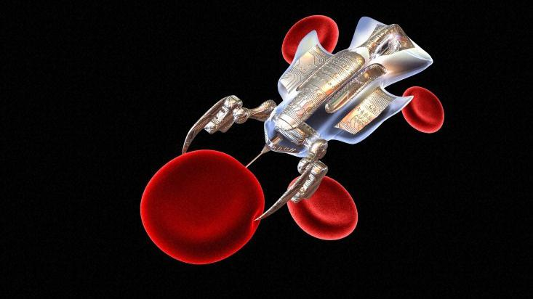
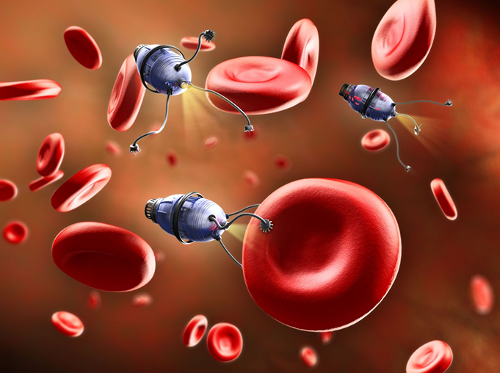
NANOTEKNOLOJİ…
Nanoteknoloji, en genel tanımıyla nanometre ölçeğinde ürünler üreten veya kullanan teknoloji anlamına geliyor.

Slide 47
NANOTEKNOLOJİ…
Nanoteknoloji fizik, kimya, biyoloji ve moleküler biyoloji, tıp, elektronik, mühendislik gibi disiplinlerdeki birikimlerin temelinde yükseliyor.
Bugün için nanoteknolojinin potansiyel yararlarının çoğu, moleküler özelliğine dayanıyor.
Karbon nanotüpler, yiyecek üretimi, tıpta kullanımı, temiz su, fotosentez boyalar vs…
Riskler; silah sanayii, mahremiyet, kendini yenileme özelliği / kontrolsüz çoğalma, beyin kontrolü vb…

Slide 48
BİYOTEKNOLOJİ…
Biyoteknoloji, bitki, hayvan ve insanların hücrelerinde var olan fonksiyonları değiştirmek ve anlamak maksadı ile kullanılan işlem ve tekniklerdir.
Biyokimya. Fizyoloji, Genetik, Mikrobiyoloji
Molekül biyoloji, Doku ve hücre biyolojisi kültürü
Mühendislik, DNA teknolojisi gibi dalları kapsar…
Biyoteknoloji kullanılarak özel amaçlar ile üretilmiş olan birçok protein ve ilaç bulunmaktadır. Bunların içinde en önemli olan insülindir. Biyoteknolojik alanda yapılan diğer bir uygulama da gen terapisidir.

Slide 49
BİYOTEKNOLOJİ…
Sentetik biyoloji; Craig Venter, sentetik hücre…
ITOP ( Entegre Doku-Organ Yazıcısı) ile vücut parçaları üretimi…Yapay organ teknolojisi, gün geçtikçe farklı organ ve dokuların birer birer üretilmesiyle hızla gelişmektedir. Bu teknoloji sayesinde, organ reddi ihtimalinin organın hastanın kendi kök hücreleri ile doldurulacağından yok olmasıyla birlikte organ nakil için bekleyen hastalara umut dolu haberler verilebilir
E.Musk Neuralink, Dijital sinir danteli adlı beyin çipi ve jel…
Giyilebilir robotlar, 2014 dünya kupası, Julian Pinto...
İntel / Loihi; insan beynini model alıp taklit eden çip.

Slide 50
BİYOTEKNOLOJİ…

Slide 51
BİYOTEKNOLOJİ…
1987’de Japon bilim insanı Yoshizumi Ishino ve ekibi E. coli bakterisinde tekrarlanan DNA dizileri keşfettiklerinde kimse bu motiflerin ne işe yaradığını bilmiyordu. Bu DNA dizileri daha sonra CRISPR dizileri olarak adlandırıldı. 1995 yılına geldiğimizde CRISPR DNA dizilerinin birçok farklı bakteri türünde daha bulunduğu keşfedilecekti. Ancak bu dizilerin gerçek işlevinin anlaşılabilmesi için 2007 yılına kadar beklememiz gerekiyordu.

Slide 52
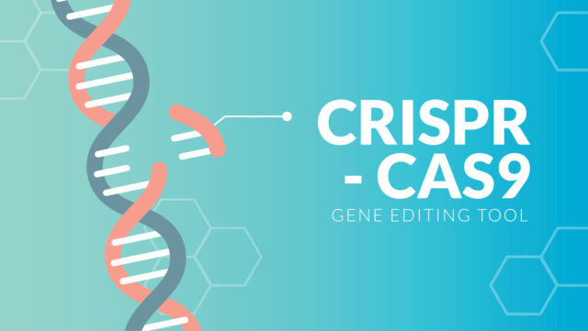
CRISPR-Cas9, bilim dünyasında heyecan yaratan bir genom düzenleme aracıdır. CRISPR-Cas9 genetikçilerin ve tıp araştırmacılarının, genomun çeşitli kısımlarına ekleme, çıkarma ya da DNA diziliminde değişim yapmalarına olanak tanıyan özgün bir teknolojidir.
CRISPR-Cas9 genetik
bileşeni olan çok sayıda
tıbbi rahatsızlığın (kanser,
hepatit B ve hatta yüksek
kolesterol) tedavisinde
kullanılmak için yüksek
potansiyele sahip.

Slide 53
Sibernetik ölümsüzlük - fantezi mi, bilimsel problem mi?
Aubrey de Grey’e göre, “nüfus kağıdındaki yaşı” kaç olursa olsun, bir insanın biyolojik yaşının ve buna bağlı olarak sağlık ve zindelik durumunun 20 ile 25 yaşları arasında tutulması mümkün.

Slide 54
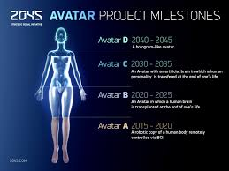
‘2045 Initative’ ; Dmitry Itskov tarafından 2011'de, sinirsel arayüzler, robotik, yapay organlar ve sistemler konusunda önde gelen Rus uzmanların katılımıyla kuruldu. 2045 Girişimi, bir bireyin kişiliğinin daha gelişmiş biyolojik olmayan bir taşıyıcıya aktarılmasını ve ölümsüzlük dahil olmak üzere ömrünün uzatılmasını sağlayan teknolojiler yaratmayı amaçlamaktadır.

Slide 55
TEKİLLİK, 2045…
“2029 yılının, yapay zekanın Turing testini geçeceği ve insan zekasına ulaşacağı yıl olduğunu düşünüyorum. 2045’i ise, etkileyici zekamızı yarattığımız zeka ile birleştirip bir milyar kat arttıracağımız ‘Tekilliğin’ yılı olarak görüyorum.”
Google mühendislik direktörü Ray Kurzweil, şimdiye kadarki tahminleri yüksek oranda gerçekleşmiş bir gelecek bilimci. Kurzweil, 1990 yılından itibaren yürüttüğü 147 tahminin, % 86 oranında gerçekleştiğini söylüyor.

Slide 56
TEKİLLİK, 2045…
Tekillik, teknolojideki tüm gelişmelerin, özellikle de yapay zeka gelişmelerinin insan uygarlığını kaçınılmaz bir şekilde değiştirmesidir.
Kurzweil’in tekillik tanımı, tüm bu gelişen teknolojilerin öncelikle insan zekasının inceliklerine ulaşması; sonrasında ise bilgi tabanlı teknolojilerin artarak ve bilgiyi hızla paylaşarak insan zekasını geçmesidir.

Slide 57
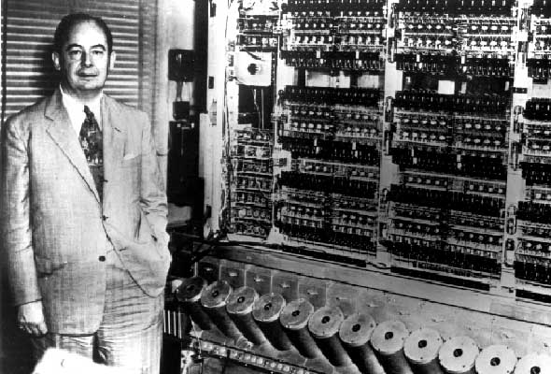
TEKİLLİK, 2045…
“Singularity” terimini ilk olarak “değişime neden olan teknolojik ilerlemeler” bağlamında 1950’li yıllarda John von Neumann kullanmıştır.

Slide 58
TEKİLLİK, 2045…
Neuman bunu “İnsan yaşam biçimindeki değişimler ve teknolojik ilerlemenin gittikçe hızlanması, insan ırkının tarihinde kökten bir değişiklik yaşatacak ve bir tür “tekillik” ortaya çıkacak. Bu noktadan sonra “bildiğimiz” insan hayatı devam edemeyecek” şeklinde ifade ediyor.

Slide 59
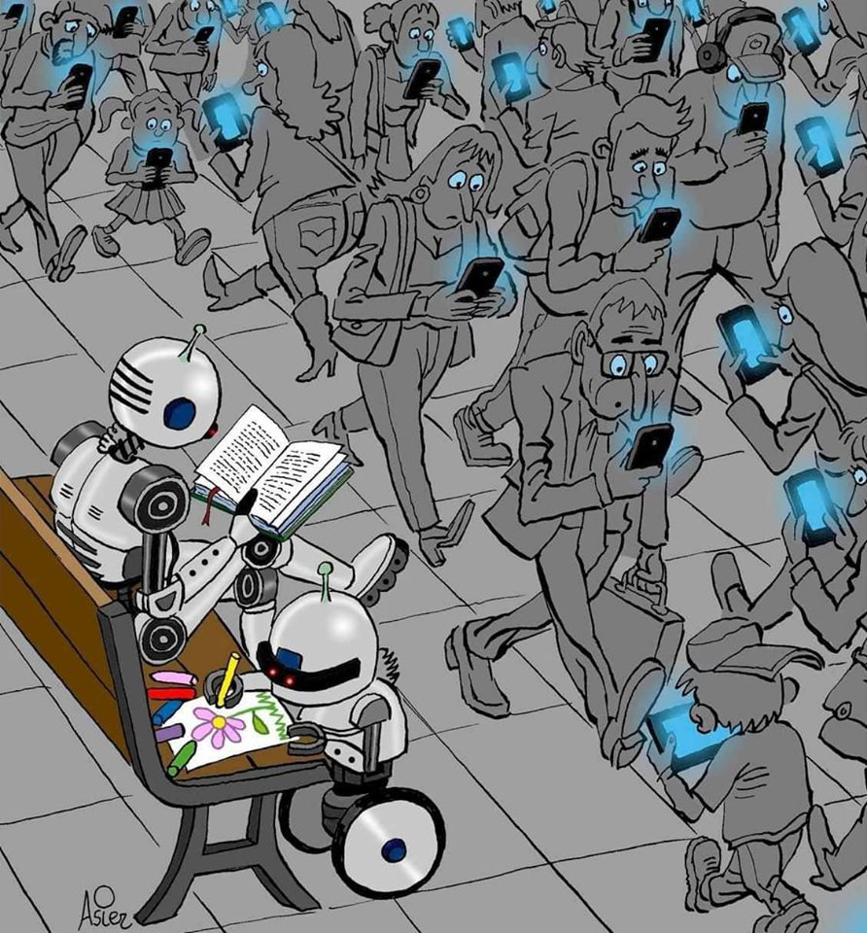

Slide 60
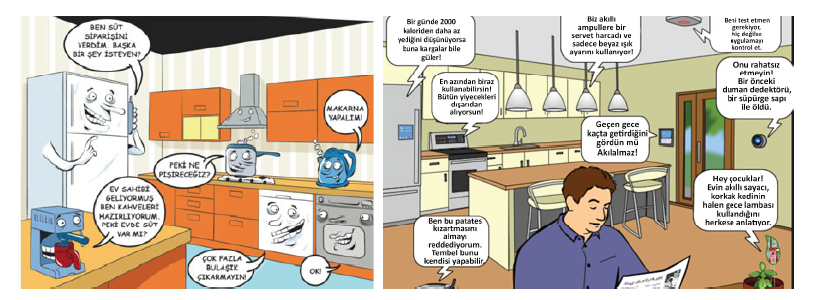

Slide 61
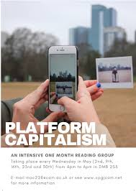
KAPİTALİZMİN YENİ EVRESİ, PLATFORM KAPİTALİZMİ, KÜRESEL OLİGARŞİ…
Yakın geleceğe yönelik kaygılar;
işsizlik,
Sahtecilik (ses, görüntü işleme)
dolandırıcılık,
troller, botlşar, siyasi maniplasyon,
mahremiyet…

Slide 62
KAPİTALİZMİN YENİ EVRESİ, PLATFORM KAPİTALİZMİ, KÜRESEL OLİGARŞİ…
Uzak gelecekte;
önce değersizleşme,
sonra gereksizleşme...
Artı değer, emek, (beyaz/mavi yaka ),
pazar Marketing) ,
vergi, sosyal devlet harcamaları, devlet, kaynak kullanımı, enerji tüketimi…

Slide 63
TAKSAV
TOPLUMSAL ARAŞTIRMALAR,
KÜLTÜR ve SANAT için
VAKIF

